Slide 1
探索自動駕駛風格作為信任信息的來源Exploring automated vehicle driving styles as a source of trust information
作者:Ekman, F., Johansson, M., Bligård, L. O., Karlsson, M., & Strömberg, H. (2019).
期刊:Transportation research part F: traffic psychology and behaviour, 65, 268-279.
Automated vehicles、Trust、
Driving style、Multi-methods approach
自動駕駛汽車、信任、駕駛風格、多方法
指導老師:柳永青
報告人:蔡培詩

Slide 2
簡介
自動駕駛汽車（AV）快速變得更加先進，一些汽車製造商和技術公司已經在測試完全自動駕駛的自動駕駛汽車。據稱，自動駕駛有助於提高交通安全性並改善用戶的舒適度(Gold et al., 2015, Merat et al., 2012, Naujoks et al., 2014, Payre et al., 2016)用戶將不再專注於駕駛任務，而是可以放鬆，閱讀或工作，例如上下班上下班（反之亦然）(Fagnant & Kockelman, 2015)
但是，在用戶獲得自動駕駛帶來的好處之前，他們必須先信任車輛。自動化研究表明，信任是使用自動化系統的先決條件(Parasuraman & Riley, 1997)，這是接受度的基本組成部分(Ghazizadeh, Lee, & Boyle, 2012)

Slide 3
簡介
Helldin, Falkman, Riveiro, and Davidsson (2013)調查了“不確定性信息”，即關於車輛自動駕駛能力的信息，如何影響駕駛對自動駕駛系統的信任。他們發現，提供不確定信息的駕駛對自動駕駛系統的信任度低於沒有收到任何不確定信息的對照組
Koo et al. (2014)研究了“why”信息(例如前方有障礙物)和“how”信息(描述自動駕駛汽車的動作(例如自動駕駛汽車正在剎車)對駕駛員的影響。
2（汽車告訴原因：是/否） × 2（汽車告訴您如何：是/否）
“why”和“how”的信息結合在一起會讓司機有更好的駕駛表現，但也會讓司機感到更焦慮。
“how”信息會導致較差的駕駛表現，
而“why”信息會導致較高的信任度，並讓參與測試的駕駛預測接下來的行為

Slide 4
簡介
信任有幾種定義，但根據Lee and See (2004)，信任是“在不確定性和脆弱性的情況下，代理將幫助實現個人目標的態度。” 揭示了信任發揮作用的三個基本組成部分;需要(i)信任給予者和信任接受者之間的合作，(ii)激勵，和(iii)合作失敗的風險(Hoff & Bashir, 2015)。
信任還可能受到個體人格特徵如信任傾向(Lee & See, 2004) 、個人狀態包括情緒和自信(Hoff & Bashir, 2015) 以及情境因素如感知風險、系統複雜性和任務難度等的影響。以及與自動化的交互作用(Hoff & Bashir, 2015) 。

Slide 5
Methods- Participants
受測者：18位 (9名男性和9名女性)
年齡：20~55歲（平均= 36.7； SD = 11.1）
招募活動-是通過參與者數據庫和當地報紙上的廣告在哥德堡地區（瑞典西海岸的一個城市）進行的。
參與者必須具有有效的駕駛執照
經歷了兩種不同的駕駛方式，他們認為(似乎)這是一種完全自動駕駛，並評估了他們與該自動駕駛交互過程中形成的信任。

Slide 6
Equipment
綠野仙踪，受試者與一個自認為是和電腦系統互動，但實際上是由一個看不見的人操作或部分操作的計算機系統
車輛: Volvo XC90
該車經過改裝，以方便 Wizard of Oz (WoZ) 安裝
該有一個常規的前排座椅，但有一個 wizard driver 使用隱藏的設備從後排座椅操縱汽車
這是一位訓練有素的測試駕駛員，他扮演完全自動駕駛汽車，模擬了兩種截然不同的自動駕駛汽車駕駛風格，分別是“防禦性”和“激進性”。
Notes:
為了讓嚮導驅動能夠在測試期間保持一致的駕駛風格，在研究之前進行了一整天的一系列測試運行。在這些測試過程中，一個測量縱向和橫向加速度和減速的加速度計向駕駛員提供反饋。

Slide 7
駕駛風格
ECO在汽車上代表Ecology、Conservation和Optimization合成而得，從一誕生開始，便是以技術、環保和經濟性為設計研發的基本理念。ECO主要是一個節能模式，啟動它就可以達到節省能源的效果。
“防禦性”是基於平靜駕駛風格(Murphey, Milton, & Kiliaris, 2009) 和環保駕駛風格(Barkenbus, 2010)防禦性駕駛的重要元素(Shinar & Schechtman, 2002)的結合。
“激進性”是基於 Doshi and Trivedi, 2010, Murphey et al., 2009所描述的攻擊激進性駕駛風格的決定因素。
兩種駕駛風格的設計都是為了讓學員體驗到熟練的駕駛技能，因此表現出相同的駕駛技能，但在駕駛風格上的差異足以引起參與者的注意 (cf. Elander et al., 1993)
Notes:
環保駕駛風格(Barkenbus, 2010)

Slide 8
表1.“防禦性”和“激進性”駕駛風格–駕駛性能之間的比較
駕駛性能 | 防禦駕駛風格 | 激進的駕駛風格
換檔 | 使用盡可能高的檔位 （低轉速） | 使用較低的檔位 （高轉速）
啟動和停止行為 | 保持車輛行駛（避免靜止） | 行駛和停止（完全停止）
加減速模式 | 避免劇烈加速/減速 測量值在以下範圍內： 0.06-0.09 g（加速度）， -0.1 g至-0.13 g（減速） | 劇烈加速/減速 測量範圍在： 0.11-0.23 g（加速度）， -0.17 g至-0.32 g（減速）之內
車道定位 | 提早指示右轉或左轉 （通過在車道中定位） | 指示右轉或左轉 （通過在車道中定位）
到物體的距離 | 與其他物體保持更大的間隙 （橫向和縱向） | 與其他物體保持較小的間隙（橫向和縱向）

Slide 9
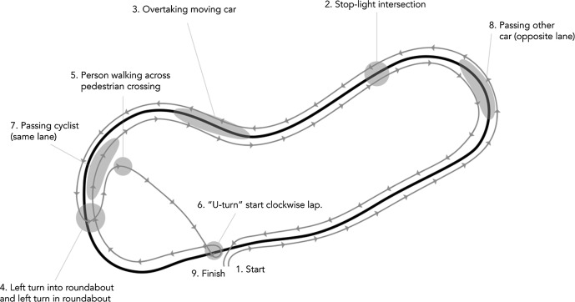
測試
在試驗軌道上行駛的路線由兩部分組成；
城市中心設置（建築分佈的網格街道排列著建築物）和一條鄉村道路（黑線）。
鄉村道路長約6公里，符合雙向交通的正常道路標準。
城市中心由幾棟建築組成，面積約8000平方公尺，市中心的四個十字路口，包括路標和行人斑馬線。市中心連接著300和500條米長的鄉村公路。
(2)在十字路口遇到紅燈時停車，(3)超車，(4) 迴旋，
(5)在人行道遇行人停車，(6)掉頭，(7)經過自行車手(同車道) ，(8)超車(對向車道)。

Slide 10
測試課程
參與者經歷了兩次測試
每次測試運行中的兩種駕駛方式之一
(一半參與者先開“防禦性”風格，一半首先開“激進性” 風格 。
該還考慮了性別和年齡之間的分配。)
每次測試都要進行三圈測試，首先是在鄉村公路上讓參與者熟悉測試車輛的一圈，然後是另外兩圈

Slide 11
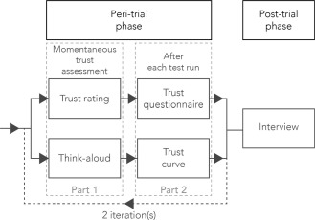
Data collection

Slide 12
Momentaneous Trust Assessment
在測試運行過程中遇到預定義的情況時，對信任的評級和思考方法(cf. Charters, 2003)
在每種情況下，測試負責人都要求參與者直接在紙上的七點等級量表（從1 =低信任度~7 =高信任度）評估他們對車輛的信任度，並給參與者評分。並口頭解釋各自評級背後的原因（思考程序）記錄答案，然後轉錄音以作進一步分析。

Slide 13
第二部分包括一個信任問卷（8項問題）和一個信任曲線，
它們在每次測試後使參與者以評估對車輛的總體信任度，從而對車輛進行綜合評估。
信任調查表是基於Jian, Bisantz, and Drury (1998)較早開發的有關自動化信任的調查表，其中包括有關目的，過程和性能信息的問題(Lee & See, 2004).
信任曲線是UX曲線的改編版(Kujala, Roto, Vaananen-Vainio-Mattila, Karapanos, & Sinnela, 2011)，該工具旨在幫助用戶報告其產品體驗隨時間變化的情況。信任曲線包括一段時間內不同流量情況下用戶的信任級別（y軸）（x軸）。
最後，在試驗後階段，我們對參與者進行了深入採訪。信任曲線在這裡被重新引入作為“中介工具”(Karlsson, 1996)，以刺激參與者進一步反思和討論在特定情況下對AV的信任水平以及他們的整體信任。

Slide 14
Analysis
分析了四種數據收集方法收集的數據：
及時信任評估，即（1）信任等級和（2）Think-Aloud Protocols，
（3）信任問卷和（4）受測後面談。
信任曲線本身並未進行分析，因為該曲線主要用作中介工具
但是，記錄並解釋了參與者在繪製信任曲線的解釋的記錄。

Slide 15
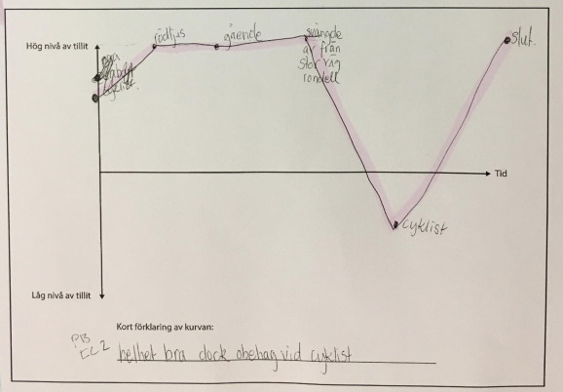
圖3.信任曲線示例
環形路口轉彎
x軸表示時間（Sw = Tid），
y軸表示信任級別，
從高（Sw =Högnivåav tillit）到
低（Lågnivåav tillit）。
點和相關文本指示的情況為：
紅燈（Sw =rödljus），
行人（Sw =Gående），
在環形路口轉彎（Sw：Svängdeavfrånstorvägrondell）和騎自行車的人（Sw = Cyklist） 。
“總體不錯，但”騎自行車的人“這裡感到不適。
紅燈
行人
騎自行車的人
“總體不錯，但”騎自行車的人“這裡感到不適。

Slide 16
駕駛風格與信任
參與者對AV的信任度普遍很高
即時的信任等級顯示，
“防禦型”平均得分為“ 6”（on a 7-step scale )
“激進型”平均得分為“ 5”。 (M‘Agg’ = 5 vs M‘Def’ = 6; p < 0.01)
信任問卷顯示了相似的結果，
“防禦型”的信任平均得分為“ 6” （on a 7-step scale ) ，
“激進型”的平均得分為“ 5.5” (M‘Agg’ = 5.5 vs M‘Def’ = 6; p < 0.01).
“防禦型”駕駛風格得分比“激進型”駕駛風格上更高更值得信任

Slide 17
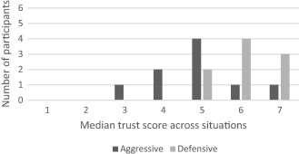
參與者接觸不同駕駛方式的順序對信任等級和信任問卷得分有影響。
先經歷“防禦性”駕駛風格的參與者對“防禦性”駕駛風格（M‘Def’ = 6）的信任度高於對“激進性”（M'Agg' = 5）駕駛風格的信任
圖4. 首先體驗“防禦性”駕駛風格的參與者，
其在各種情況下的信任度（n = 9）

Slide 18
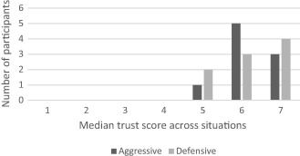
首先經歷“激進”駕駛的參與者中，對每種駕駛方式的及時信任等級的差異較小，在這種情況下，兩種駕駛方式的中位信任等級均相同（M'Def' = 6; M ' Agg' = 6），範圍從'5'到'7'。
圖5. 首先經歷“激進”駕駛風格的參與者，
在不同情況下的信任度（n = 9）

Slide 19
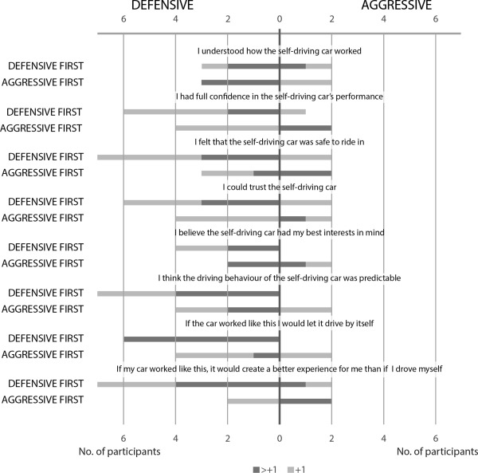
信任問卷證實了及時信任評級的結果，顯示參與者在一般情況下對“防禦性”駕駛風格的信任得分更高(p<0.01)，特別是這種風格是第一次遇到時
信任問卷的結果。按照每個項目所提到的方式進行劃分，同時也按照測試順序進行劃分。
圖表顯示了在一種駕駛風格中，與另一種駕駛風格相比，某一特定項目得分高1分(+1，用淺灰色表示)或高1分以上(>+1，用深灰色表示)的參與者的數量。被各自參與者評價相同的項目被排除。

Slide 20
討論-訪談
“第一種駕駛方式更安全，更容易預測，餘地也更高”(P8)。我更相信第一個 (防禦性)，這與可預見性之類的因素有關。
感覺很好，很平靜和舒適”(P12 -‘防禦性’)，
“信任度很高。 ”我現在開始覺得舒服了，我甚至懶得去看，因為感覺好像什麼都不會發生”(P15 -‘防禦性’)。

Slide 21
討論-訪談
有時，情感反應具有更多的雙重特徵，例如，當一個參與者在假設車輛違反交通規則的情況下表達了高度的信任(即使它沒有):“它沒有在停車標誌前停車，我覺得很奇怪，但我仍然相信它理解”(P12 -'防禦性'駕駛風格)。
當行人過馬路時，我感覺汽車確實看到了行人，然後輕輕地剎車，然後停下來。這就是我認為之前缺乏的信任因素”(P13 -‘防禦性’駕駛風格)。

Slide 22
討論
根據及時信任評估和信任問卷的結果，“防禦性”駕駛方式被認為更值得信任。
評分和得分的差異說明駕駛風格影響了受測者的信任程度。這與之前的研究一致，這些研究表明，駕駛特性直接影響信任，如加速度(af Wåhlberg, 2006)、橫向運動(Price, Venkatraman, Gibson, Lee, & Mutlu, 2016)和車道定位(Lee et al., 2016) 。
事實上，在之前的研究中，“防禦性”的運動方式比“侵略性”的運動方式被認為更值得信任，儘管是在另一個領域;聯合工作的裝配機器人(Reinhardt, Pereira, Beckert, & Bengler, 2017)

Slide 23
討論
實驗後訪談中可以明顯看出，“防禦性”風格被認為具有更高的可信賴性的一個主要因素是， “防禦性”風格被認為比“激進性”風格更具可預測性。可預測性被認為是互動初期的重要信任形成因素(Rempel, Holmes, & Zanna, 1985)

Slide 24
Conclusion
駕駛方式會影響自駕中的用戶信任度以及信任形成過程。
因此，為了能夠設計出用戶將接受並採用的自動駕駛車輛，最重要的是將駕駛方式視為關於車輛性能的信息源，並有意將其設計為此類信息源。
流暢和可預測的風格，會讓人覺得自駕更值得信任。然而，如何將駕駛風格與其他信息來源相結合，以及如何將駕駛風格與其他信息來源相結合，這些都需要進一步的研究。
以及如何以一種與潛在的信任認知過程相一致的格式來呈現信息，從而創造整體積極的汽車體驗。

Slide 25
謝謝聆聽

